Slide 1

SELECCIÓN ÓPTIMA DE GRUPOS EN UNA RED SOCIAL:
APLICACIÓN AL MARKETING VIRAL
Autor: Elena Cerrato Hernández
Tutor: Elisenda Molina Ferragut

Slide 2
Índice
Introducción
Modelos de análisis de grafos
Implementación y Simulaciones
Conclusiones

Slide 3
1. Introducción
1. Introducción
Marketing Viral
Redes Sociales
Grafos
2. Modelos de Análisis de Grafos
3. Implementación y simulaciones
Marketing Viral
Redes Sociales
Grafos
4. Conclusiones

Slide 4
Marketing Viral
1. Introducción
Marketing Viral
Redes Sociales
Grafos
Marketing Viral: Conjunto de técnicas de mercadotecnia basadas en el uso del boca a boca electrónico. Se denomina viral porque su difusión se asemeja a la de los virus.
2. Modelos de Análisis de Grafos
No son necesarias grandes inversiones.
Llega a diferentes áreas geográficas.
Información transmitida a gran velocidad.
Mejora reconocimiento de marca y posicionamiento en el mercado.
Formato y contenidos muy variados.
Permite interactuar y obtener información de los usuarios.
Tamaño del público objetivo inimaginable mediante otras vías.
3. Implementación y simulaciones
4. Conclusiones

Slide 5



Redes Sociales
1. Introducción
Marketing Viral
Redes Sociales
Red Social: Conjunto de individuos interconectados entre sí por relaciones de distinta índole (amistad, influencia, gustos comunes, etc.).
Grafos
2. Modelos de Análisis de Grafos
3. Implementación y simulaciones
4. Conclusiones

Slide 6
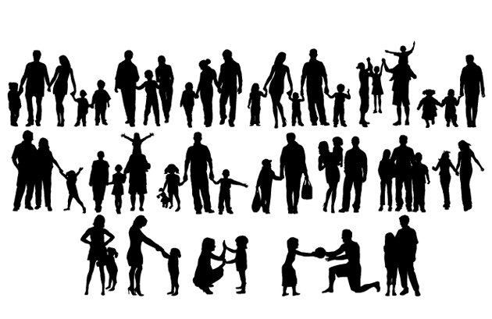
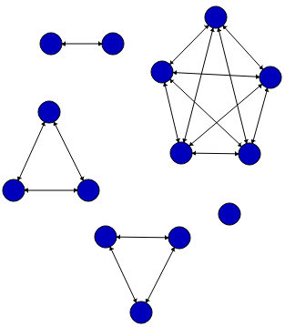

Grafos – Representación de Redes
1. Introducción
Marketing Viral
Redes Sociales
Grafos
2. Modelos de Análisis de Grafos
3. Implementación y simulaciones
4. Conclusiones

Slide 7
2. Modelos de Análisis de Grafos
1. Introducción
2. Modelos
Centralidad Individual
Difusión de Innovación
Selección de Modelo
3. Implementación y simulaciones
Centralidad Individual
Difusión de Innovación
Selección de Modelo
4. Conclusiones

Slide 8
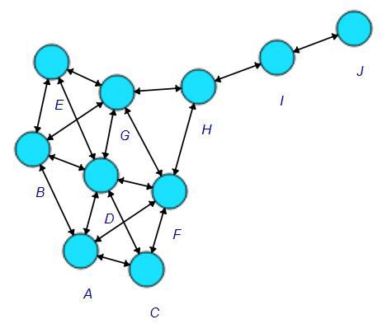
Centralidades Individuales
1. Introducción
2. Modelos
Centralidad Individual
Difusión de Innovación
Selección de Modelo
 | Nodo central | Valor centralidad
Degree | D | 6
Closeness | F y G | 0,0714
Betweenness | H | 14
Eigenvector | D | 1
Page-Rank | D | 0,147
3. Implementación y simulaciones
4. Conclusiones

Slide 9
Difusión – Modelo de Umbral Lineal
1. Introducción
Tipo: Progresivo
2. Modelos
Nomenclatura
Difusión del grafo
Centralidad Individual
Difusión de Innovación
Influencia sobre otro nodo
A
0,5
B
0,6
Selección de Modelo
0,7
Nombre del nodo
3. Implementación y simulaciones
A
0,5
0,7
0,6
0,5
D
0,8
0,6
C
0,4
4. Conclusiones
Valor de Umbral
No consigue alcanzar al nodo D
Fin de la difusión

Slide 10
Selección de Modelo
1. Introducción
Centralidad individual
Degree
Closeness
Betweenness
Eigenvector
Page-Rank
Difusión de innovaciones
Modelo de Umbral Lineal
Modelo de Cascada de Kleinberg
Modelo del Votante
2. Modelos
Centralidad Individual
Difusión de Innovación
Selección de Modelo
3. Implementación y simulaciones
4. Conclusiones

Slide 11
3. Implementación y Simulaciones
1. Introducción
2. Modelos de Análisis de Grafos
3. Implementación
Optimización
Pruebas
Optimización
Pruebas
Resultados
Resultados
4. Conclusiones

Slide 12
Optimización – Función Biobjetivo
1. Introducción
2. Modelos de Análisis de Grafos
𝐦𝐚𝐱 𝒁* = 𝒘_{𝒊}∗𝝈(𝑺)+ 𝒘_{𝒋}∗(−𝒕(𝑺))
3. Implementación
Optimización
Número esperado de nodos alcanzados por el grupo S.
Tiempo esperado de difusión del grupo S.
Pruebas
Pesos con los que se va ponderar la importancia de cada métrica.
w_{i} = Nº nodos totales del grafo
w_{j} = 1
Conjunto de nodos activados inicialmente.
Resultados
4. Conclusiones

Slide 13
Optimización – Threshold
1. Introducción
Lenguaje programación: R
INICIO
Activar grupo de Nodos Inicial
2. Modelos de Análisis de Grafos
Bucle de Difusión
Repetir “Loops” veces
INICIO BUCLE
Guardar Estado ACTual
Est. ANT distinto de EST. ACT
3. Implementación
Acumular Nodos Activ.
Seleccionar Umbral Aleatorio
Actualiza Matriz Activados
Optimización
NO
SI
Avanzar 1 Periodo
Pruebas
Acumular Tiempo Difusión
Resultados
Guarda Estado ANTerior
FIN BUCLE
4. Conclusiones
Calcular Medias
FIN

Slide 14
Optimización – Threshold
1. Introducción
Datos del Grafo:
Nodos
Arcos
Influencias (0,5 en este caso)
G
2. Modelos de Análisis de Grafos
0,6
0,5
B
0,7
C
0,2
0,5
3. Implementación
0,5
Resultados: Medias de todas las propagaciones.
Nodos Alcanzados
Tiempo de Difusión
Tiempo de Ejecución
A
BUCLE DIFUSION
Optimización
BUCLE PROPAGACION
L
0,1
Repetir bucle Prop.
con nuevos umbrales
Periodo 3
No hay cambios
0,4
0,5
Pruebas
Activar Grupo Inicial
Periodo 1
Periodo 2
Umbrales Aleatorios
0,5
D
0,5
Resultados
FIN DE BUCLE PROP.
0,3
E
4. Conclusiones
FIN DE BUCLE DIF.
0,8
0,5
M
0,9

Slide 15
Optimización – Búsqueda de Grupo Óptimo
1. Introducción
Greedy y Greedy Stepwise
Ej: Búsqueda grupo óptimo 4 nodos
H
I
2. Modelos de Análisis de Grafos
G
J
B
C
Greedy Stepwise
Greedy
1. Selección grupo óptimo mediante Greedy.
1. Selección A como más influyente.
F
K
2. Intercambio del nodo A por el E.
Disminuye el tiempo de difusión.
3. Implementación
2. Selección B como 2º más influyente.
A
Optimización
3. Selección C como 3º más influyente.
Pruebas
4. Selección D como 4º más influyente.
L
Q
Resultados
Resultado:
Nº nodos activados = Todos
D
E
4. Conclusiones
M
P
N
O
Tiempo de difusión = 2
Tiempo de difusión = 1

Slide 16

Optimización – Heurísticos
1. Introducción
Heurístico 1 - Eliminar amigos de convencidos
Al elegir un nodo para el grupo óptimo, sus vecinos no se podrán elegir.
H
I
2. Modelos de Análisis de Grafos
Heurístico 2 - Fijar nodos del grupo óptimo del greedy
G
J
B
C
Fijación de un subgrupo del óptimo (A y D).
Los nodos A y E no se podrán intercambiar.
Heurístico 3 - Reducción a nodos de mayor degree
F
K
3. Implementación
Sólo podrán ser elegidos los nodos con un mayor número de conexiones (Degree).
A
Optimización
Pruebas
Aplicable a → | Greedy | Greedy Stepwise
Heurístico 1
Heurístico 2
Heurístico 3
Q
L
Resultados
D
E
4. Conclusiones
M
P
N
O

Slide 17
Pruebas
1. Introducción
Depuración del código: batería de pruebas sobre 8 grafos simples.
13 grafos complejos: 4 reales y 9 aleatorios.
10 Simulaciones sobre cada grafo, estimando el Nº de umbrales a calcular de forma aleatoria mediante estudios piloto y un estudio de convergencia.
2. Modelos de Análisis de Grafos
Greedy |  |  |  | Greedy Stepwise
Normal | Heurístico 1 | Heurístico 3 |  | Normal | Heurístico 1 | Heurístico 2 | Heurístico 3
3. Implementación
Optimización
1
2
4
5
8
10
2
5
3
6
7
9
10
Pruebas
3
7
6
Resultados
9
4. Conclusiones
5 pruebas centralidad individual sobre cada grafo.
TOTAL: 400 simulaciones con una duración aproximada de 200 horas de ejecución

Slide 18
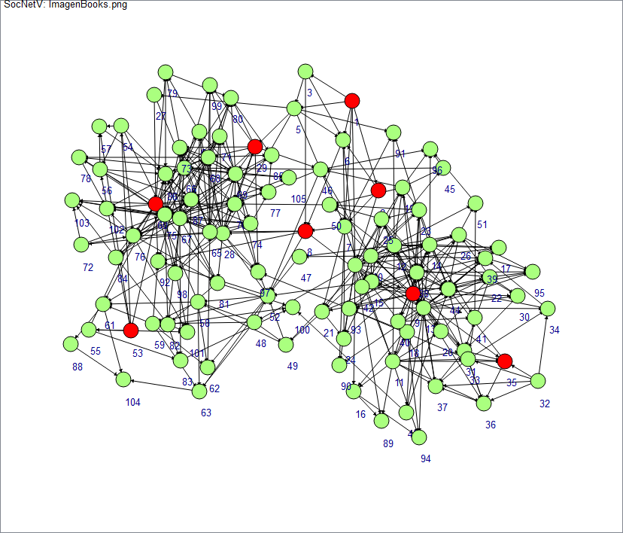
Resultados
1. Introducción
2. Modelos de Análisis de Grafos
3. Implementación
Optimización
Pruebas
Resultados
4. Conclusiones
Grafo Books

Slide 19
Resultados
1. Introducción
Tiempos de Difusión: pocas variaciones
Nº de Nodos Alcanzados: buenas en las optimizaciones, alcanzando casi todos los nodos. Malas en centralidades individuales.
2. Modelos de Análisis de Grafos
Elección de Grupos Óptimos:
Grafos dispersos: nodos centrales.
Grafos densos: “Hidden Influencers”.
3. Implementación
Optimización
Pruebas
Resultados
Greedy y Greedy Stepwise similares:
Función biobjetivo es submodular
4. Conclusiones

Slide 20
4. Conclusiones
1. Introducción
2. Modelos de Análisis de Grafos
3. Implementación y Simulaciones
4. Conclusiones

Slide 21
Conclusiones
1. Introducción
Objetivo - Búsqueda en una red social del grupo óptimo con mayor difusión para una campaña de marketing viral.
Criterios de selección de individuos:
Medidas de centralidad individuales (nivel de centralidad).
Modelos de difusión (nivel de influencia).
Selección modelo - Modelo de Umbral Lineal.
Función biobjetivo - Maximizar nº esperado de nodos alcanzados y minimizar tiempo esperado de difusión.
Implementación - Threshold, Greedy, Greedy Stepwise y 3 heurísticos.
Pruebas - 13 grafos, 10 simulaciones sobre cada uno.
2. Modelos de Análisis de Grafos
3. Implementación y Simulaciones
4. Conclusiones
Función con mejor rendimiento - Greedy basado en el heurístico 3.

Slide 22
Adaptación al Mercado
1. Introducción
Clustering – Escalado a redes masivas
Subdivisión en Clusters
2. Modelos de Análisis de Grafos
Subgrupos del
óptimo por cluster
Cluster = Nodo
3. Implementación y Simulaciones
Modificación del modelo – Adecuación a la campaña
Campañas de difusión rápida – wi = 0.
Campañas a largo plazo – wj = 0.
Campañas con presupuesto fijo – Añadir coste a la función objetivo.
Modificar el bucle de difusión(Threshold) para otros modelos: Cascada, Votante…
4. Conclusiones
𝐦𝐚𝐱 𝒁* = 𝒘_{𝒊}∗𝝈(𝑺)+ 𝒘_{𝒋}∗(−𝒕(𝑺))

Slide 23
SELECCIÓN ÓPTIMA DE GRUPOS EN UNA RED SOCIAL:
APLICACIÓN AL MARKETING VIRAL

